Slide 1




Spatiotemporal Aggregation for Execution Trace Visualization
Damien Dosimont , Guillaume Huard, Jean-Marc Vincent
first.last@imag.fr
Notes:
Premier slide: soctrace

Slide 2



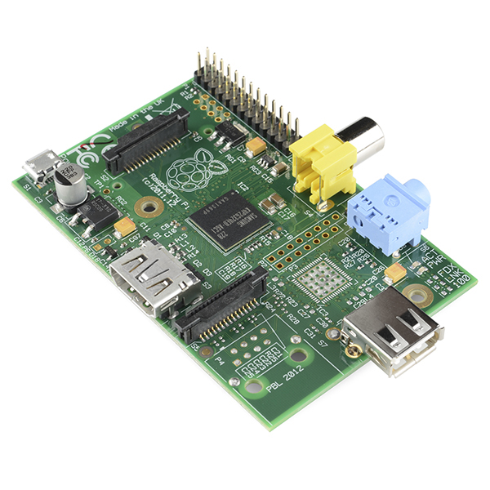
Context
Soc-Trace: FUI project
Effective trace-based analysis
of embedded systems

Slide 3



TS Record use case
Streaming
Record
TV program
Set-top box
Hard drive
Notes:
On part de l’exemple : premier slide?

Slide 4

Notes:
Est-ce le meilleur exemple? Trop d’animations
Virer titre?
Retirer les autres icônes
En quoi est-ce un problème? Comment faire pour débuguer ça?
S’affranchir du fun : ->
Ex: slide suivant : ex: de code source compliqué d’encodage vidéo, etc.
Problématique-> bug, comment le trouver
Granularité observation :24 img/s
Code :instruction (nanoseconde)
Une image : de l’ordre de plusieurs millions d’instructions (10?)
Vidéo avec un plan séquence: plus net, et quelques coupures.
/!\ virer l’autre vidéo

Slide 5
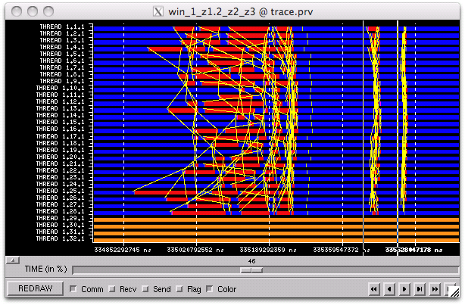
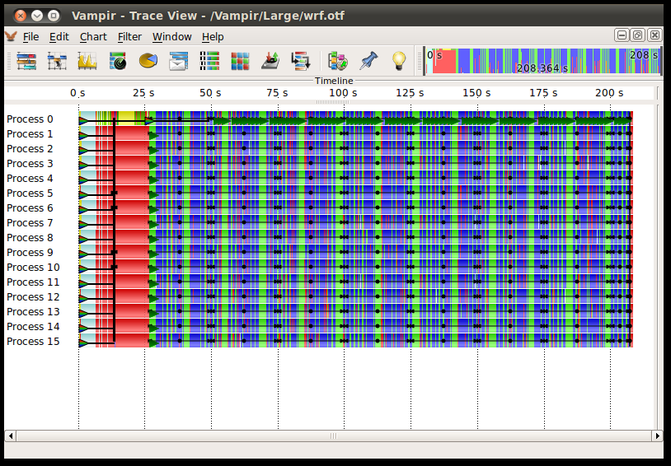
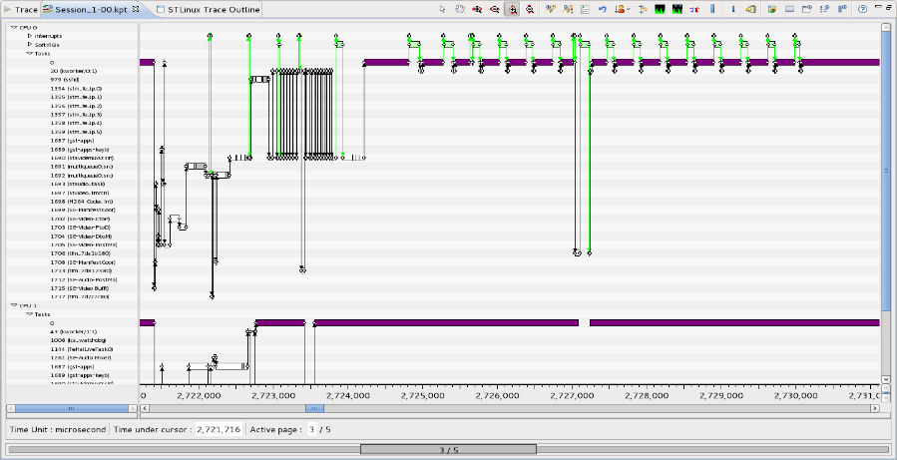
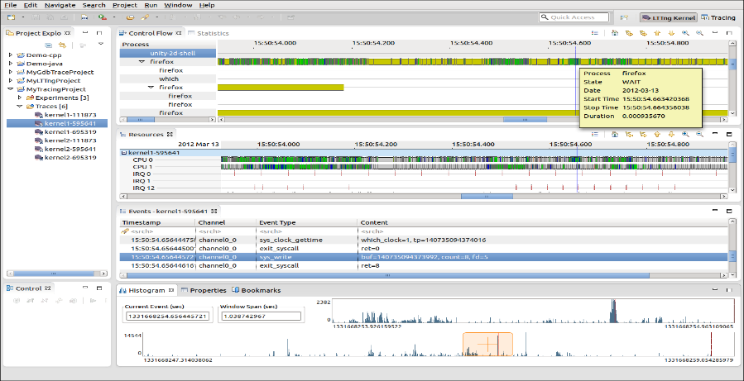
Space time representations
Paraver
Vampir
T-Charts (Lite)
Trace Compass
Notes:
Resituer par rapport à problématique
En quoi ces outils ne permettent pas de faire ce que j’ai envie?
Montrer tout de suite pourquoi ce n’est pas suffisant: avec Gantt

Slide 6
Space time diagram focused on a perturbation
Colored states: functions called by the tasks
Tasks
USB Storage
Memory Flush
Application
Time (continuous)
Read IP packet
Processing
sys_write
Notes:
Attention évènements, états, vocabulaire
Évènements: ponctuel
État: durée, ex; function call
Pas d’exemple générique, mais qqch de plus réaliste?

Slide 7
Space time diagram focused on a perturbation
Colored states: functions called by the tasks
Tasks
USB Storage
Memory Flush
Application
Time (continuous)
Read IP packet
Processing
sys_write
Notes:
Attention évènements, états, vocabulaire
Évènements: ponctuel
État: durée, ex; function call
Pas d’exemple générique, mais qqch de plus réaliste?

Slide 8






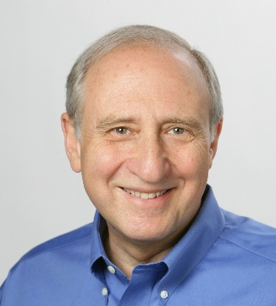
A top down approach is necessary
- 82 second duration: 258,519 events, 12.7 MB
- 482 second duration: 1,642,033 events, 83.3 MB
Overview first,
Zoom and
Filter, then
Details-on-demand
[Ben Shneiderman – The Eyes Have It]
Notes:
Pas scientifique
Démarche scientifique?
Retourner : overview, etc. -> correspond à ce qu’on appelle le mantra de Shn
Œil : intérêt de l’obnservation : expertise et savoir du dev
Par rapport à outil automatique (marhce moins bien que semi auto)

Slide 9

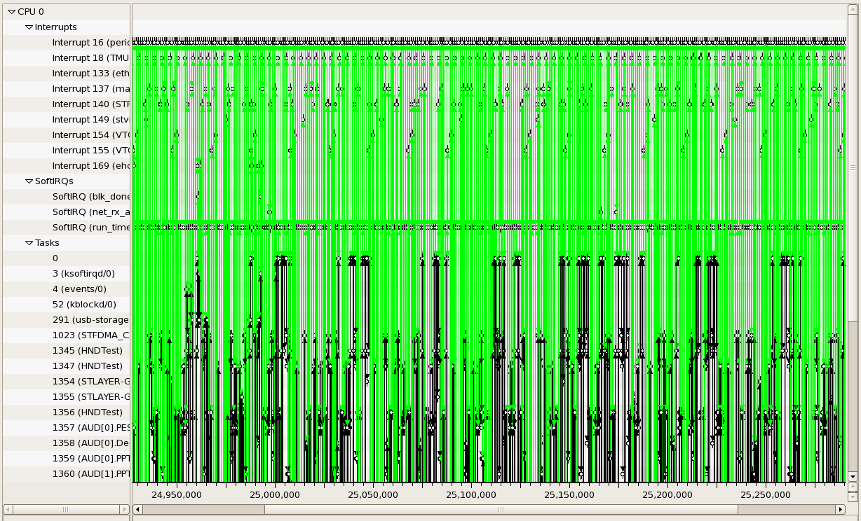
Overviews are not satisfying
Only 20 000 events: < 10% of trace content!
Notes:
Discours doit être net
Comment/pourquoi c’est difficile
Ici: <20000 events
-> après: on veut quand même spatiotemporel/temporel, mais besoin d’abstraction
Recouper fonctions? Intervalle de temps un peu plus grand
Un seul slide sur trois problèmes, bien identifiés, et y revenir plus tard
Expliquer comment on a résolu ces problèmes (donner un nom)

Slide 10







3 factors are responsible
Screen resolution
+
=
≈
Interactivity performance
Analyst capabilities
Notes:
Pas scientifique
Démarche scientifique?
Retourner : overview, etc. -> correspond à ce qu’on appelle le mantra de Shn
Œil : intérêt de l’obnservation : expertise et savoir du dev
Par rapport à outil automatique (marhce moins bien que semi auto)

Slide 11
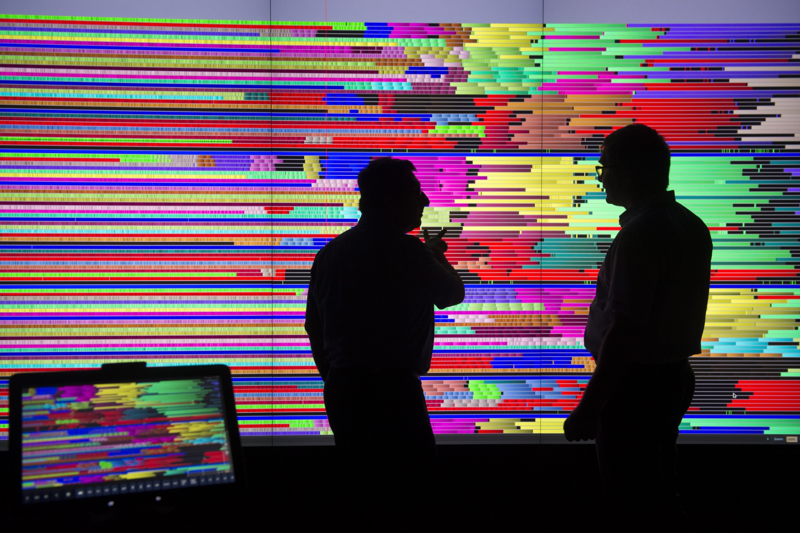
How to build a good overview?

Slide 12





Outline
Context
Temporal Overview
Spatiotemporal Overview
Implementation: Ocelotl Analysis Tool
Conclusion and future work
Notes:
Dire sur le plan -> que va-t-il y avoir comme result pour chaque partie
Contributions?
Collaborations?
Attention aux pronoms (I, we, passif)
Conclusion and future work
Travail fondamental
Implementation
Robin: autre contexte (multi agent, rss)
Quelles correspondances?
Comment reprendre cette méthologie pour l’adapter à nos sys
QU’est-ce qui est spécifique?
Robin: milliers events
Nous: up to millard

Slide 13

Temporal Overview

Slide 14
Objective: reduce the complexity but keep information
USB Storage
Memory Flush
Application
Phase 1
Phase 2
Phase 3
Whole System
Time (continuous)
Notes:
Pas super clair
On veut voir avec changement états plus macroscopiques
Macro états qui représentent phase: comment construire ces phases?
Justifier l’agrégation
Autres méthodes? Ex: CK, etc.
Virer partie du milieu

Slide 15







Aggregation method
Microscopic
Representation
Abstraction
Complex
System
Microscopic
Observation
Macroscopic
Representation
Robin Lamarche-Perrin:
Method based on Partition + Aggregation
Analyst
Notes:
Aggregation’s method
Auteur : LP
Rappeler que le contexte est différent

Slide 16
Partition and aggregation pipeline
5
15
5
5
1
9
5
5
1
9
1
1
1
1
4
2
4
2
6
3
3
Population
Partition
Characteristic
value
Visualization
Aggregation
Notes:
Pas besoin de mettre sum
Redistrib?
Pas forcément une redistribution: retenir une valeur caractéristique
Mettre en premier (avant les notations)
On veut contrôler la qualité de l’aggreg
Fleche noir? 2 opérations: perte d’info, mais gain en visibilité (15, 1, 6)
Annoncer: perte info :naturelle-> théorie de l’info

Slide 17
How to choose the « good » partitions?
?
5
5
5
5
5
1
1
1
1
1
9
9
9
9
9
1
1
1
1
1
4
2
4
2
4
2
4
2
4
2
…
Best Partition Problem
Notes:
Prendre des ex de partitions non incluses

Slide 18
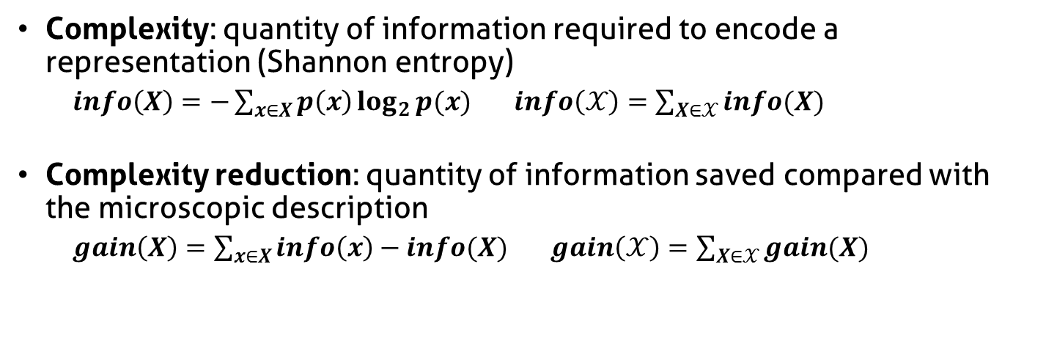
Complexity reduction
Complexity: quantity of information required to encode a representation (Shannon entropy)
$info\left(X\right)=−\sum_{x∈X}{p\left(x\right)\log_{2}{p(x)}}$ $info\left(𝒳\right)=\sum_{X∈𝒳}{info(X)}$
Complexity reduction: quantity of information saved compared with the microscopic description
$gain\left(X\right)=\sum_{x∈X}{info\left(x\right)−info(X)}$ $gain\left(𝒳\right)=\sum_{X∈𝒳}{gain(X)}$
Complexity reduction
5
5
5
1
1
1
1
1
1
9
9
9
2
2
2
4
4
4
Number of elements (aggregates)
Notes:
Formules? Qualité du travail

Slide 19
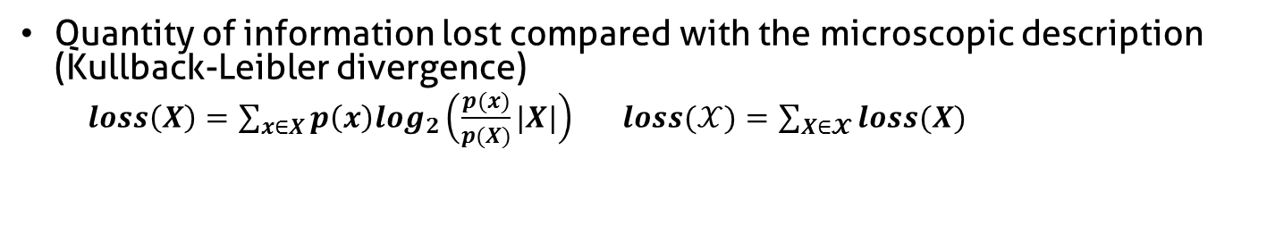
Information loss
Quantity of information lost compared with the microscopic description (Kullback-Leibler divergence)
$loss\left(X\right)=\sum_{x∈X}{p\left(x\right)log_{2}\left(\frac{p(x)}{p(X)}|X|\right)}$ $loss(𝒳)=\sum_{X∈𝓧}{loss(X)}$
5
High
Information Loss
4
1
1
4
4
9
4
4
4
4
4
5
Low
Information Loss
4
4
4
4
4
4
4
4
4
3
4

Slide 20
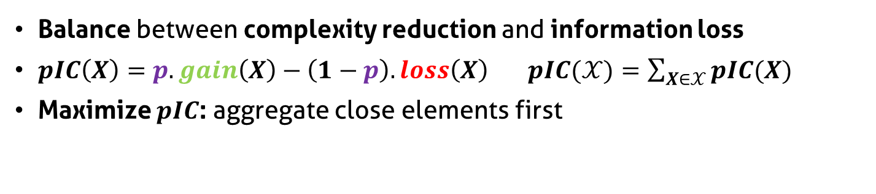
Parametrized Information Criterion
Balance between complexity reduction and information loss
$pIC\left(X\right)=p.gain\left(X\right)−\left(1−p\right).loss\left(X\right)$ $pIC(𝒳)=\sum_{X∈𝒳}{pIC(X)}$
Maximize $pIC$: aggregate close elements first
Complexity reduction
5
9
5
1
1
1
1
1
9
1
2
9
2
2
4
5
4
4
p=0
0<p<1
p=1
Information
Notes:
Quelle est la différence entre gain complexité et perte info? Pourquoi a-t-on besoin des deux? Peut-être pas trop rentrer dans les détails… ou laisser ne question

Slide 21


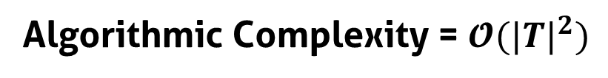
Temporal analysis
Constraint : continuous time intervals
Reduce the number of possible partitions
Bring coherence with syntaxic and semantic characteristics of the system
Algorithmic Complexity = $𝓞({|T|}^{2})$

Slide 22
Difficulties
A different context
Traced system scale >> LP use case scale
Trace structure
New data structures
Adapt the aggregation algorithm
Metrics
No effective implementation
No visualization
Represent a multidimensional system
Graphical object budget
Additional visual aggregation

Slide 23
Discretize and fill the microscopic model
Function calls
Time (continuous)
s1
Tasks
s2
s3
s1
Tasks
s2
s3
t1
t2
t3
t4
t5
Time (discrete)
[D., Schnorr et al., RR-8524, Inria]
Notes:
Toute info sur ce slide, virer ce qui est entre ça et 32
Contribution?
Adaptation/métrique/info multidimensionnelle/-> choix de structure de données
(-> implémentation efficace
Problème passage à l’échelle n’est pas résolu seulement algorithmiquement)

Slide 24
Task s1 – purple function J5
Time (continuous)
s1
Tasks
s2
s3
J5
J4
Functions
J3
J2
J1
s1
s2
Tasks
s3
t1
t2
t3
t4
t5
Time (discrete)
Notes:
Toute info sur ce slide, virer ce qui est entre ça et 32
Contribution?
Adaptation/métrique/info multidimensionnelle/-> choix de structure de données
(-> implémentation efficace
Problème passage à l’échelle n’est pas résolu seulement algorithmiquement)

Slide 25
Task s1 – red function J3
Time (continuous)
s1
Tasks
s2
s3
J5
J4
Functions
J3
J2
J1
s1
s2
Tasks
s3
t1
t2
t3
t4
t5
Time (discrete)
Notes:
Toute info sur ce slide, virer ce qui est entre ça et 32
Contribution?
Adaptation/métrique/info multidimensionnelle/-> choix de structure de données
(-> implémentation efficace
Problème passage à l’échelle n’est pas résolu seulement algorithmiquement)

Slide 26
Task s1 – blue function J1
Time (continuous)
s1
Tasks
s2
s3
J5
J4
Functions
J3
J2
J1
s1
s2
Tasks
s3
t1
t2
t3
t4
t5
Time (discrete)
Notes:
Toute info sur ce slide, virer ce qui est entre ça et 32
Contribution?
Adaptation/métrique/info multidimensionnelle/-> choix de structure de données
(-> implémentation efficace
Problème passage à l’échelle n’est pas résolu seulement algorithmiquement)

Slide 27
Task s2
Time (continuous)
s1
Tasks
s2
s3
J5
J4
Functions
J3
J2
J1
s1
s2
Tasks
s3
t1
t2
t3
t4
t5
Time (discrete)
Notes:
Toute info sur ce slide, virer ce qui est entre ça et 32
Contribution?
Adaptation/métrique/info multidimensionnelle/-> choix de structure de données
(-> implémentation efficace
Problème passage à l’échelle n’est pas résolu seulement algorithmiquement)

Slide 28
Whole microscopic model
Time (continuous)
s1
Tasks
s2
s3
J5
J4
Functions
J3
J2
J1
s1
s2
Tasks
s3
t1
t2
t3
t4
t5
Time (discrete)
Notes:
Toute info sur ce slide, virer ce qui est entre ça et 32
Contribution?
Adaptation/métrique/info multidimensionnelle/-> choix de structure de données
(-> implémentation efficace
Problème passage à l’échelle n’est pas résolu seulement algorithmiquement)

Slide 29
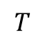
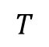
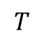
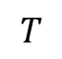
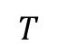
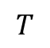
Visualize the trace abstraction
Bar chart
$$T$$
Colored
partition
$$T$$
$$T$$
Stacked bar
chart
$$T$$
$$T$$
Mode
$$T$$
Spatial aggregation
Aggregation of event types
[D., Schnorr et al., RR-8524, Inria]
Notes:
Virer 40, 41, 42 car déjà expliqué à gauche

Slide 30
TS Record Analysis Demonstration

Slide 31


Compliance with the top down approach
Overview
Data+visual aggregations
Aggregation semantics
Interaction
Dialog boxes
Statistics, space time diagram
Localization and indentification of the problem

Slide 32




Analysis of parallel applications
Lower Upper Gauss Siedel Computation
Nonlinear partial differential equation solver
Alternance between computation and communications
Grid’5000 (Nancy)
3 clusters
700 processes
26/4/67 nodes
- 74 second duration: 218 M events, 12 GB

Slide 33
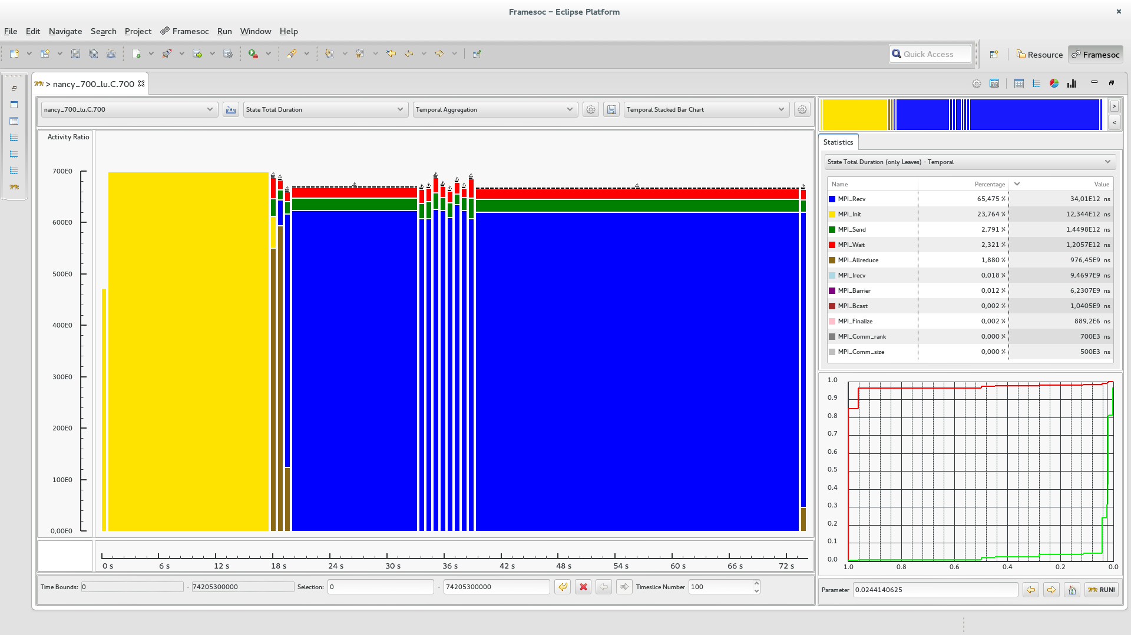
LU class C (700 processes) on G5K
MPI_Allreduce
MPI_Wait
MPI_Send
700
Activity Ratio
0
0 s
74 s
Time
MPI_Recv
MPI_init
Notes:
Slide d’intro aux applis parallèles
Dans applis parallèles : tout le monde fait la même chose
Perturbation? Tout le monde? Une partie seulement des ressources? Influence de la techno/network/ etc.
Indiquer que plusieurs clusters sont impliqués, plus d’info sur l’xp

Slide 34
Particularities of parallel applications
Sequencial
Task 1
Task 2
Task 3
Parallel
Process 1
Process 2
Process 3

Slide 35

Hierarchical structure
Hardware components
Site
Clusters
Nodes
Cores
Processes
Software components
Notes:
-> justification slide 47, avant la transition

Slide 36

Spatiotemporal Overview
+

Slide 37
Homogeneous behavior
Hardware components
Full Aggregation
Site
Clusters
Nodes
Cores
Processes
Software components
Notes:
-> justification slide 47, avant la transition

Slide 38
Heterogeneous behavior
Hardware components
Site
Clusters
Aggregation
Nodes
Cores
Processes
Software components
Notes:
-> justification slide 47, avant la transition

Slide 39
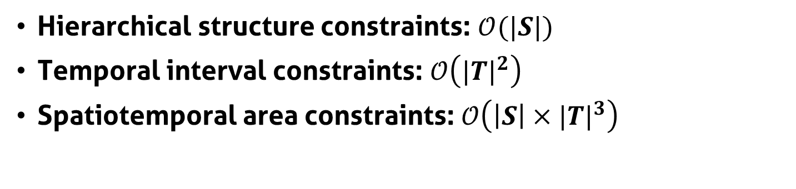

Constrain the partition
Resources
Time
Cartesian product
$$×$$
Hierarchical structure constraints: $𝒪(|S|)$
Temporal interval constraints: $𝒪\left({|T|}^{2}\right)$
Spatiotemporal area constraints: $𝒪\left({\left|S\right|×|T|}^{3}\right)$

Slide 40
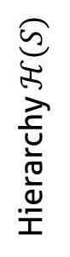
Aggregate the microscopic model
Event types
J3
J2
J1
s1
Sa
s2
Hierarchy $ℋ(S)$
s3
S
s4
Sb
s5
t1
t2
t3
t4
t5
Time (discrete)
[Dosimont, Lamarche-Perrin, Schnorr et al., CLUSTER 2014]
Notes:
Virer 53/54
Utiliser ce schéma pour expliquer algo qui est séquence coupe spatiale et temporelle

Slide 41
Sequence of temporal and spatial cuts
Temporal cut
Temporal cut
Spatial cut
Temporal cut
Spatial cut

Slide 42
Visualize the abstraction
[D., Lamarche-Perrin, Schnorr et al., CLUSTER 2014]
Notes:
Virer figure du haut?

Slide 43
LU class C (700 processes) on G5K
MPI_Allreduce
MPI_Wait
MPI_Send
700
Activity Ratio
0
0 s
74 s
Time
MPI_Recv
MPI_init

Slide 44
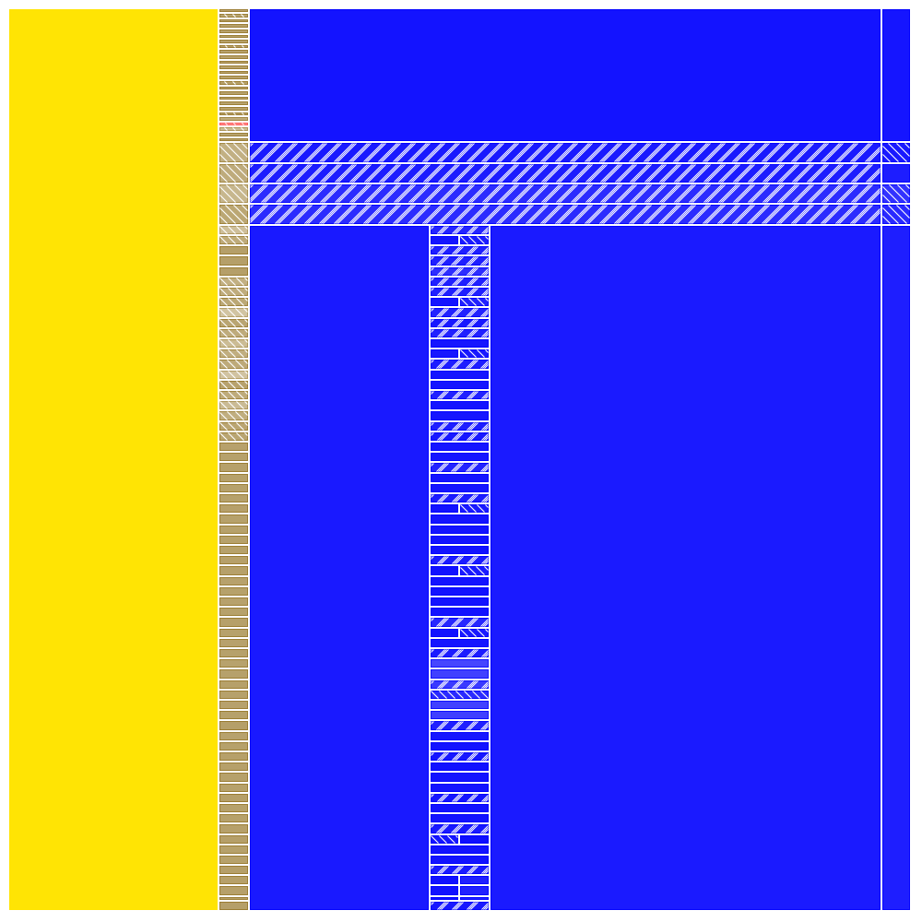
LU class C (700 processes) on G5K
graphene
graphite
Nancy
griffon
MPI_Allreduce
MPI_Recv
MPI_init
0 s
Time
74 s
Notes:
Plus intuitif? Petite animation
-> entourer la perturbation temporelle, ne vient que d’un cluster
-> entourer graphite -> expliquer le problème avec données
->

Slide 45
LU class C (700 processes) on G5K
graphene
graphite
Nancy
griffon
Local perturbation
MPI_Allreduce
MPI_Recv
MPI_init
0 s
Time
74 s
Notes:
Plus intuitif? Petite animation
-> entourer la perturbation temporelle, ne vient que d’un cluster
-> entourer graphite -> expliquer le problème avec données
->

Slide 46
LU class C (700 processes) on G5K
graphene
graphite
Nancy
Ethernet 10 G
srv/srv_data
griffon
MPI_Allreduce
MPI_Recv
MPI_init
0 s
Time
74 s
Notes:
Plus intuitif? Petite animation
-> entourer la perturbation temporelle, ne vient que d’un cluster
-> entourer graphite -> expliquer le problème avec données
->

Slide 47
LU class C (700 processes) on G5K
graphene
graphite
Homogeneous
behavior
Nancy
griffon
MPI_Allreduce
MPI_Recv
MPI_init
0 s
Time
74 s
Notes:
Plus intuitif? Petite animation
-> entourer la perturbation temporelle, ne vient que d’un cluster
-> entourer graphite -> expliquer le problème avec données
->

Slide 48
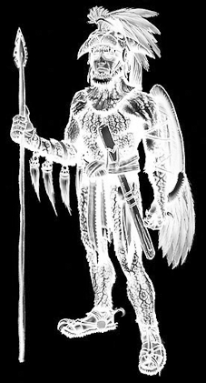
Implementation: Ocelotl Analysis Tool

Slide 49


Ocelotl
[D., Pagano et al., HPCS 14]
Notes:
Mieux montrer les plug ins

Slide 50
Ocelotl
Plug-ins
[D., Pagano et al., HPCS 14]
Notes:
Mieux montrer les plug ins

Slide 51
Ocelotl
Extern library
[D., Pagano et al., HPCS 14]
Notes:
Mieux montrer les plug ins

Slide 52


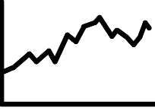



How to improve performance?
Quality
Measures
Microscopic
Representation
Quality
Curves
Trace DB
Trace Reading
Best Cut
Computation
Partition
Computation
Analyst
Macroscopic
Representation
Visualization
Technique

Slide 53
Avoid useless recomputation during interaction
Quality
Measures
Microscopic
Representation
Quality
Curves
Trace DB
Trace Reading
Zoom, filter
Best Cut
Computation
Change aggregation
Partition
Computation
Analyst
Macroscopic
Representation
Visualization
Technique
[Dosimont, Corre, Schnorr et al., IPTW14]

Slide 54
Improving trace reading
Query optimization
+iterator
Microscopic model cache
Quality
Measures
Microscopic
Representation
Quality
Curves
Trace DB
Trace Reading
Zoom, filter
Best Cut
Computation
Change aggregation
Partition
Computation
Analyst
Macroscopic
Representation
Visualization
Technique
[Dosimont, Corre, Schnorr et al., IPTW14]
Notes:
Laisser les flèches violettes

Slide 55
Microscopic Model Cache
Cache Size << Trace Size
Reading time only depends on microscopic model size and not on original trace file size
[D., Corre, Schnorr et al., IPTW14]
Notes:
Titre trop long et pas adapté
Cache size pas au bon endroit

Slide 56
Conclusion and Future Work

Slide 57

Summary of the contributions
Method to build overviews:
Appropriate metrics and structure for trace analysis
Temporal and spatiotemporal data aggregations
Visualization techniques: data and visual aggregations
Implementation
Overviews
Interaction features
Techniques ensuring interactivity performance
Notes:
retrvaailler

Slide 58
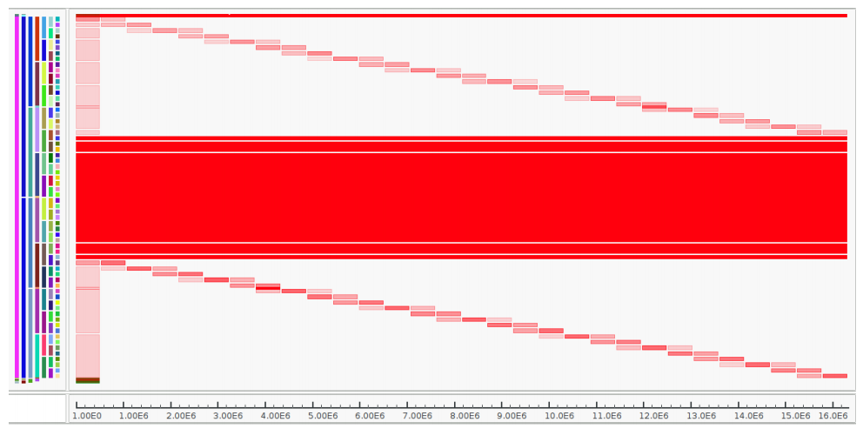
Spatial structures
Graphs, ordered set,…
Ex: Memory structure
Address spaces = Hierarchy
Address spaces = Order set
5
4
Discrete Dimension
3
2
1
1
2
3
4
5
Discrete Dimension
[Beniamine, Corre, D. et al. ,RR 8694, Inria]
Notes:
Argumenter, donner moins de contribs
Hiérarchie appli/topo
Pas hiérarchie, tore

Slide 59
Scaling interactivity
Aggregation algorithm parallelization
Example : parallelization of quality measures using OpenMP
(Mary-Andréa Rakotomanga – Intern)
Data structure
Remote execution on HPC systems
Notes:
Passage à l’échelle, taille de traces, dimensions -> modèle micro
Garantir interactivity
2 solutions: réduire complexity -> changer les méthodes
Réduire le temps de calcul en tirant parti des ressources de calcul
Plusiuers solutions : algo
Outil
Lecture trace, etc.
Rédultat prélim

Slide 60
Related problematics
Huge trace storage, management and analysis
Cloud/HPC infrastructures dedicated to trace analysis?
Trace formats adapted to parallel analysis
Reusability of analysis results
Collaborative analysis
Reproducibility (Arnaud Legrand, Luka Stanisic)
Bank of traces easily accessible and citable
Metadata management, context provided with traces

Slide 61

Thank you for your kind attention

Slide 62
Backup

Slide 63
Difficulties
Top down approach:
Overview
Zoom
Filter
Details on demand
Performance:
Aggregation algorithm
Interactivity
Reusability/Extendability

Slide 64

Fulfilling Top Down Approach
O1
O2
O3
Data+visual aggregations
Working with a microscopic model
Polynomial algorithmic complexity
Efficient aggregation algorithm implementation
Ocelotl’s performance (queries, cache)
Aggregation semantics
Visual aggregate symbols
Interaction
Modularity: metrics, dimensions, visualizations
Ocelotl Analysis Tool features
Notes:
Contributions:
Ext LP temporel + datamodel
Algo ST
- Visu partition stacked bar chart
Agrégation visuelle
Virer dernier item

Slide 65
In practice…
Real traces:
Up to 12 GB (218 millions of events)
Without cache: ~5 minute preprocess
With cache: ~20 second preprocess
Synthetic traces:
Up to 68 GB (2 billions of events)
Without cache: ~20 minute preprocess
With cache: a few minute preprocess
Notes:
Pas fondamental

Slide 66
O1.Visualization support
Notes:
Discours doit être net
Comment/pourquoi c’est difficile
Ici: <20000 events
-> après: on veut quand même spatiotemporel/temporel, mais besoin d’abstraction
Recouper fonctions? Intervalle de temps un peu plus grand
Un seul slide sur trois problèmes, bien identifiés, et y revenir plus tard
Expliquer comment on a résolu ces problèmes (donner un nom)

Slide 67
O1.Visualization support
+
=
≈
6 graphical objects
4 available pixels
Fitting graphical
objects with pixels
Final representation:
-some objects are lost
-proportions are not kept

Slide 68

O2.Interactivity performance
Memory Limitations
Hardware performance
Algorithmic complexity
Libraries, components, languages, etc.
Notes:
Performance for Interactivity pour trvaailler avec la trace

Slide 69

My contributions
Adaptation of the aggregation methodology to trace analysis
New data structures
Design of appropriate metrics
Adaptation of the aggregation algorithm to these data structures
Efficient and reusable implementation
Design and implementation of an effective visualization
Additional data and visual aggregations
Dosimont, Pagano et al. – Efficient analysis methodology for huge application traces, HPCS 2014
Pagano, Dosimont et al. – Trace Management and Analysis for Embedded Systems, MCSoC’13
Dosimont, Schnorr et al. – A Trace Macroscopic Description based on Time Aggregation, RR 8524
Pagano, Dosimont et al. – Trace Management and Analysis for Embedded Systems, RR 8304
Dosimont, Huard et al. – Agrégation pour l’analyse de traces volumineuses, AEP10

Slide 70
My contributions
Implementation of the full analysis pipeline
Interaction mechanisms for the top down approach
Techniques to ensure interactivity performance
Modular structure
Framesoc: importers, filters + expertise
Dosimont, Corre et al. – Ocelotl: Large Trace Overviews Based on Multidimentional Data Aggregation, IPTW14
Dosimont, Pagano et al. – Efficient Analysis Methodology for Huge Application Traces, HPCS 2014
Pagano, Dosimont et al. – Trace Management and Analysis for Embedded Systems, MCSoC’13
Pagano, Dosimont et al. – Trace Management and Analysis for Embedded Systems, RR 8304

Slide 71
Interest of Temporal Analysis
USB Storage
Memory Flush
Application
Data mining
A
Dynamic
Aggregation
Phase 1
Phase 2
Phase 3
Whole System
Time (continuous)
Notes:
Pas super clair
On veut voir avec changement états plus macroscopiques
Macro états qui représentent phase: comment construire ces phases?
Justifier l’agrégation
Autres méthodes? Ex: CK, etc.
Virer partie du milieu

Slide 72
Interest of Temporal Analysis
USB Storage
Memory Flush
Application
Data mining
A
Dynamic
Aggregation
Phase 1
Phase 2
Phase 3
Whole System
Time (continuous)
Notes:
Pas super clair
On veut voir avec changement états plus macroscopiques
Macro états qui représentent phase: comment construire ces phases?
Justifier l’agrégation
Autres méthodes? Ex: CK, etc.
Virer partie du milieu

Slide 73
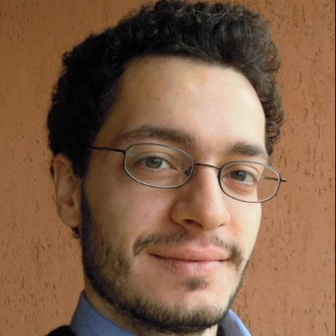
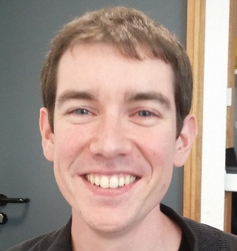
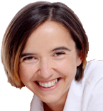
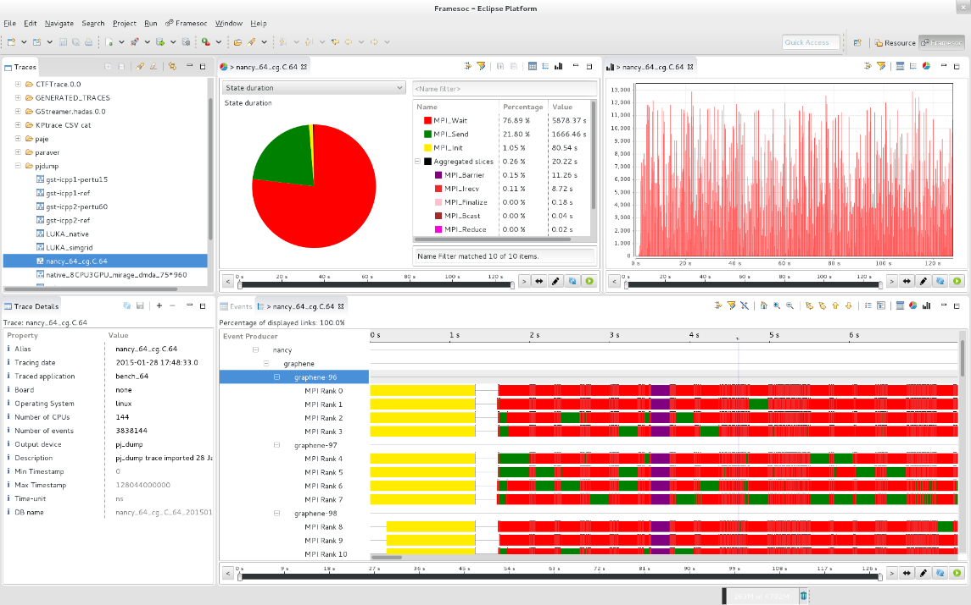
Framesoc

Slide 74
Structure of the resources
Hardware components
Site
Clusters
Nodes
Cores
Processes
Software components
Notes:
-> justification slide 47, avant la transition

Slide 75
Sum of state durations
Time slice
d1 + d2 + p1*d3
d1+d2+p1*d3

Slide 76
TS Record Analysis Demonstration

Slide 77
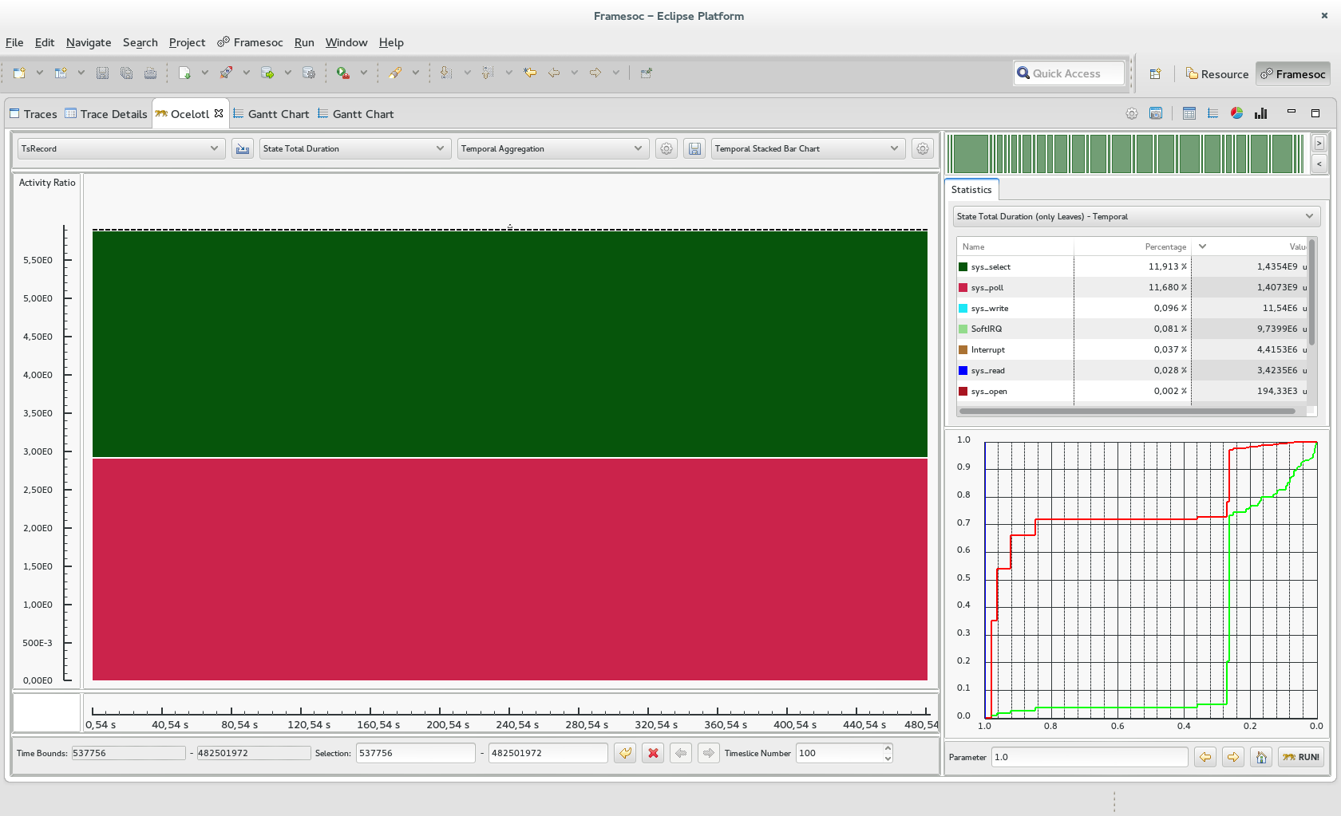
Overview p=1

Slide 78
Overview p=1
Statistics
Information gain
Complexity gain

Slide 79
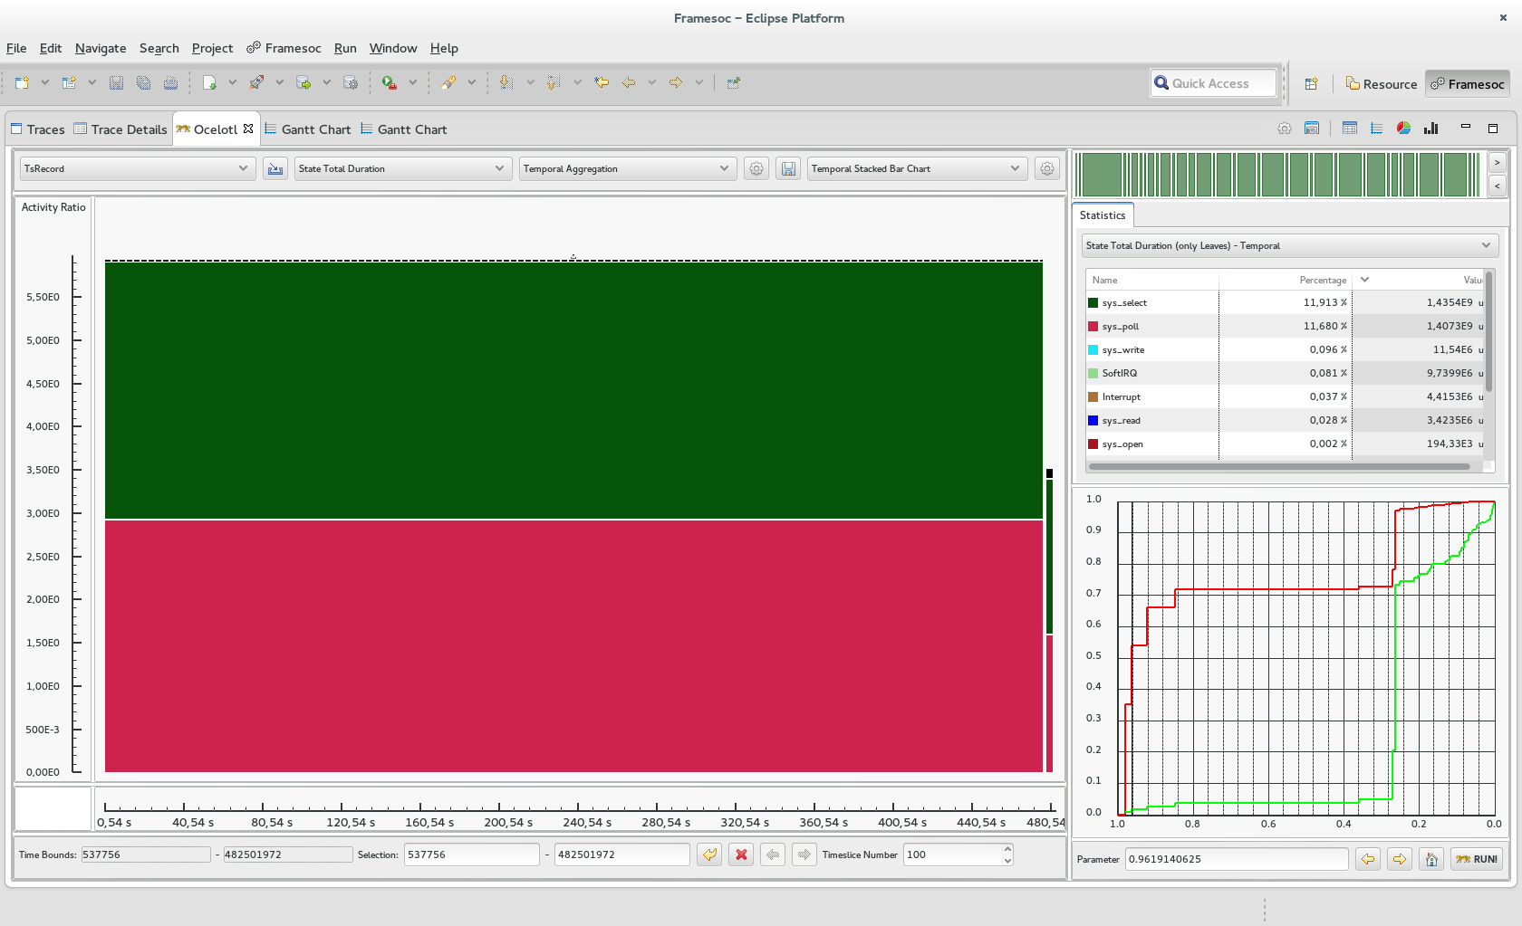
Overview p=0.96

Slide 80
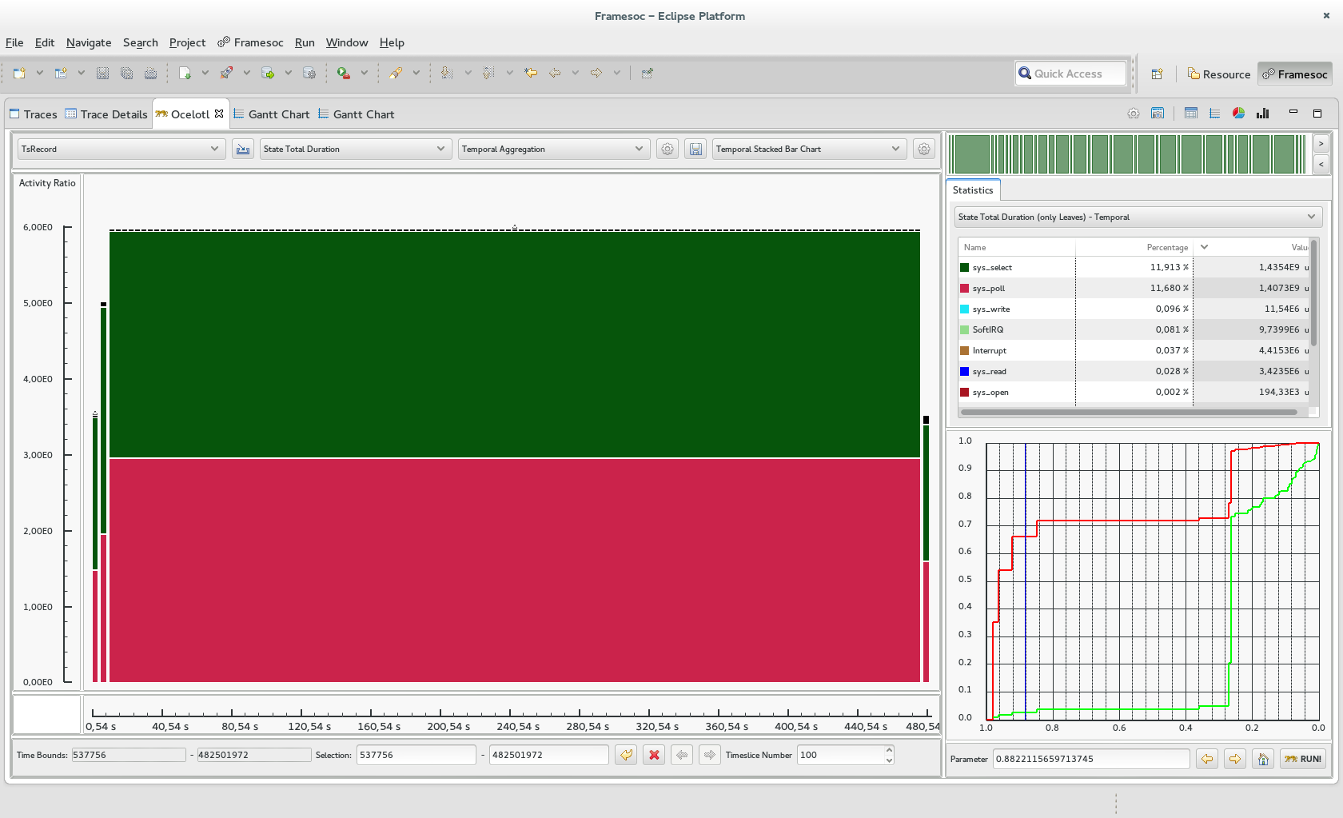
Overview p=0.88

Slide 81
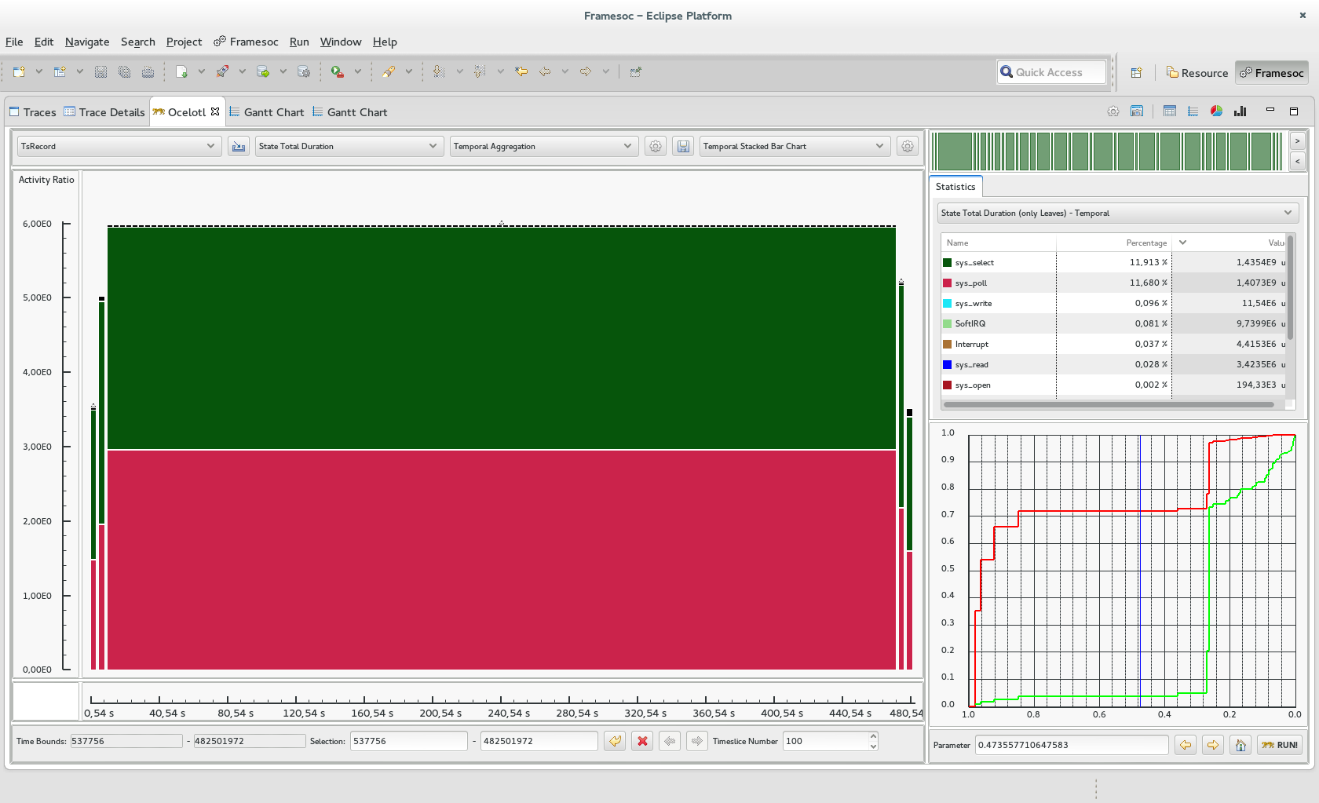
Overview p=0.47

Slide 82
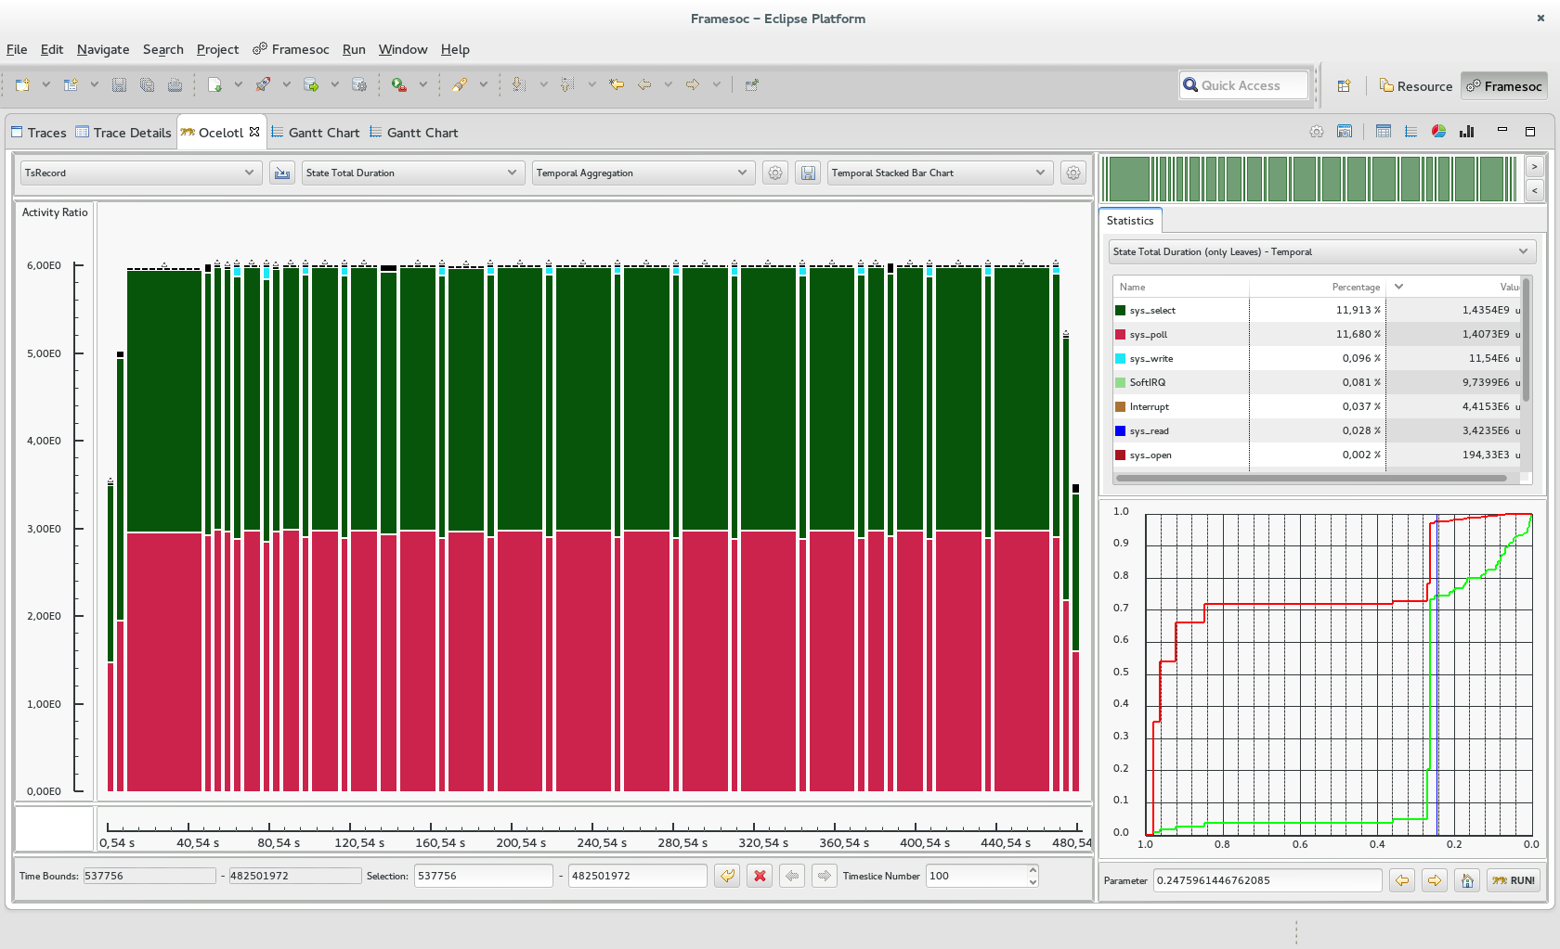
Overview p=0.24

Slide 83
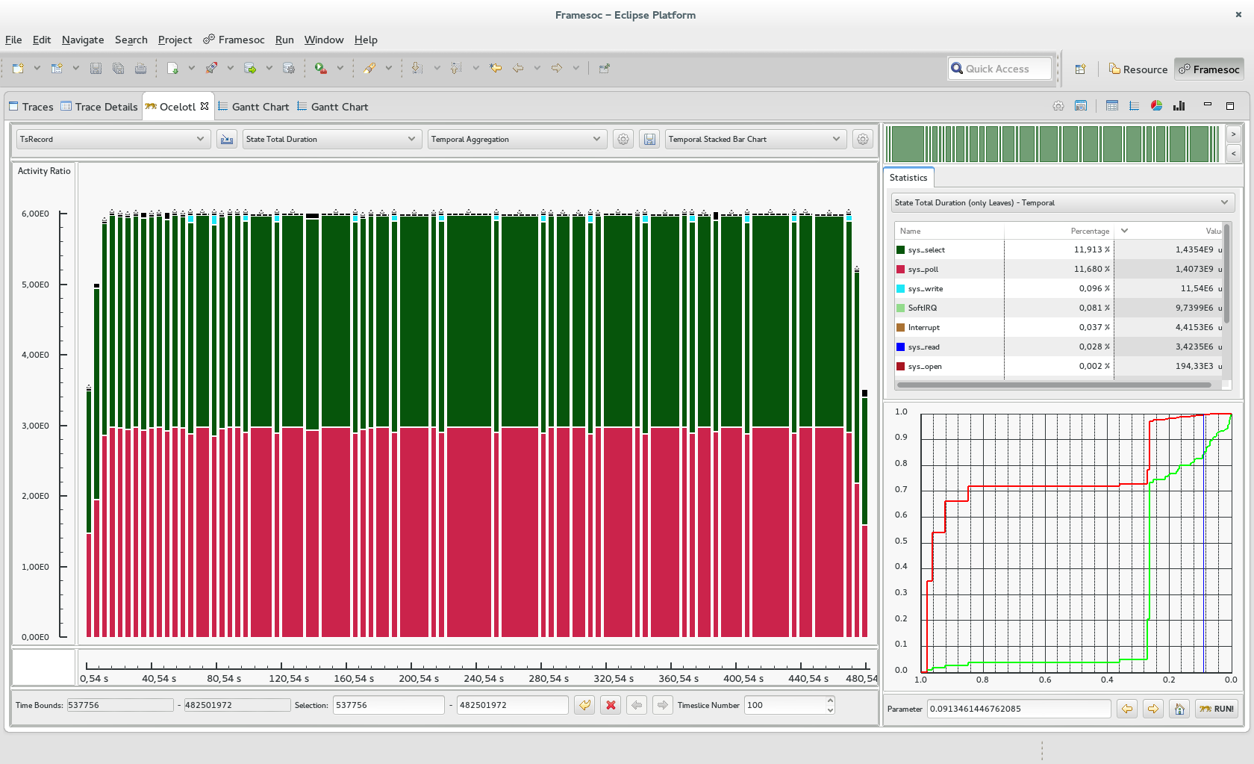
Overview p=0.09

Slide 84
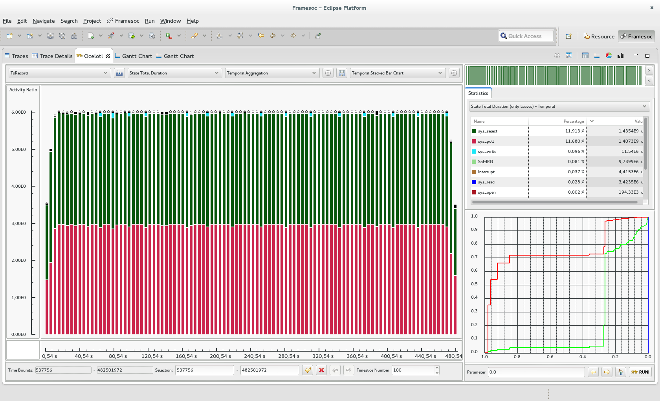
Overview p=0

Slide 85
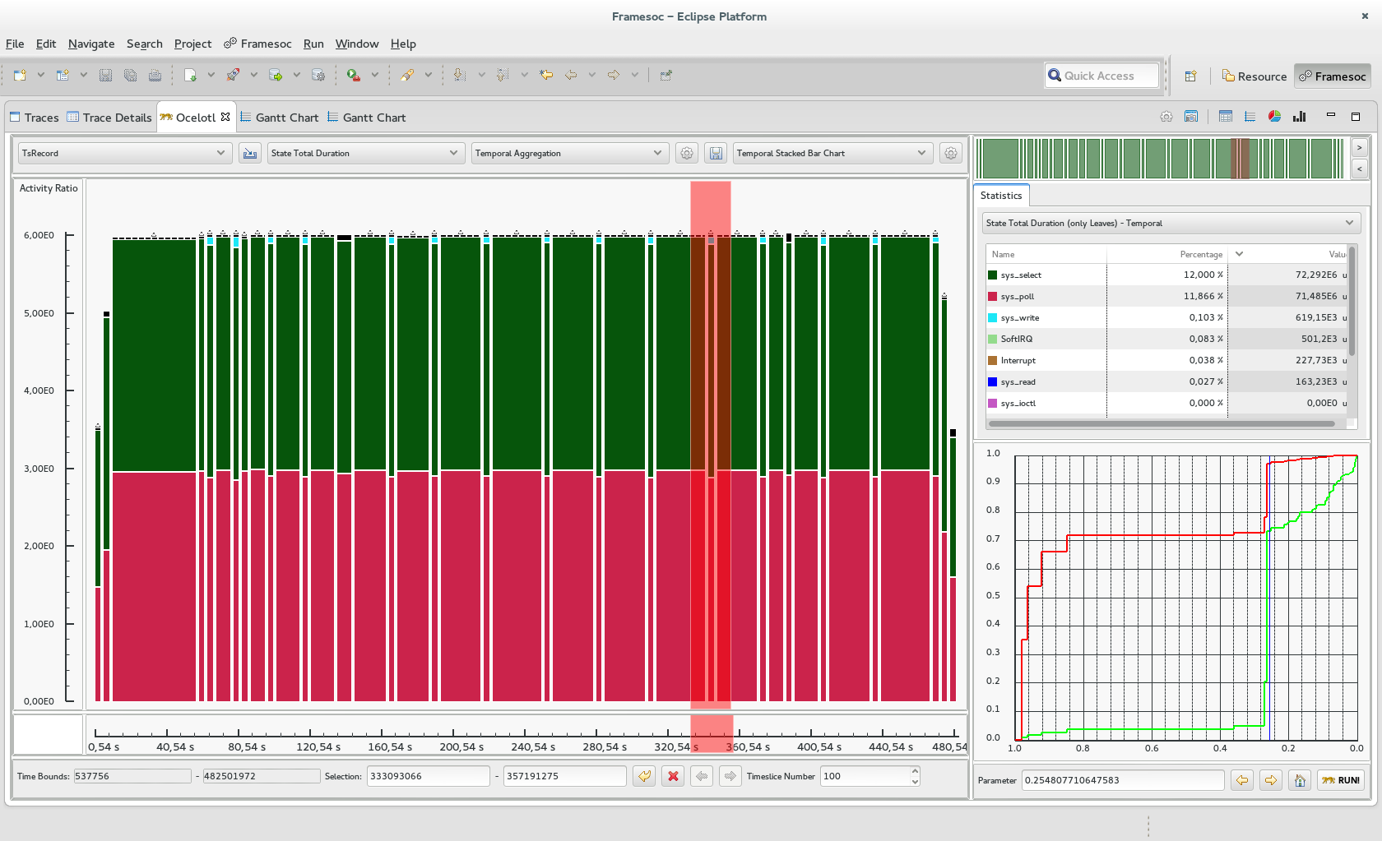
Selection p=0.25

Slide 86
Selection p=0.25

Slide 87
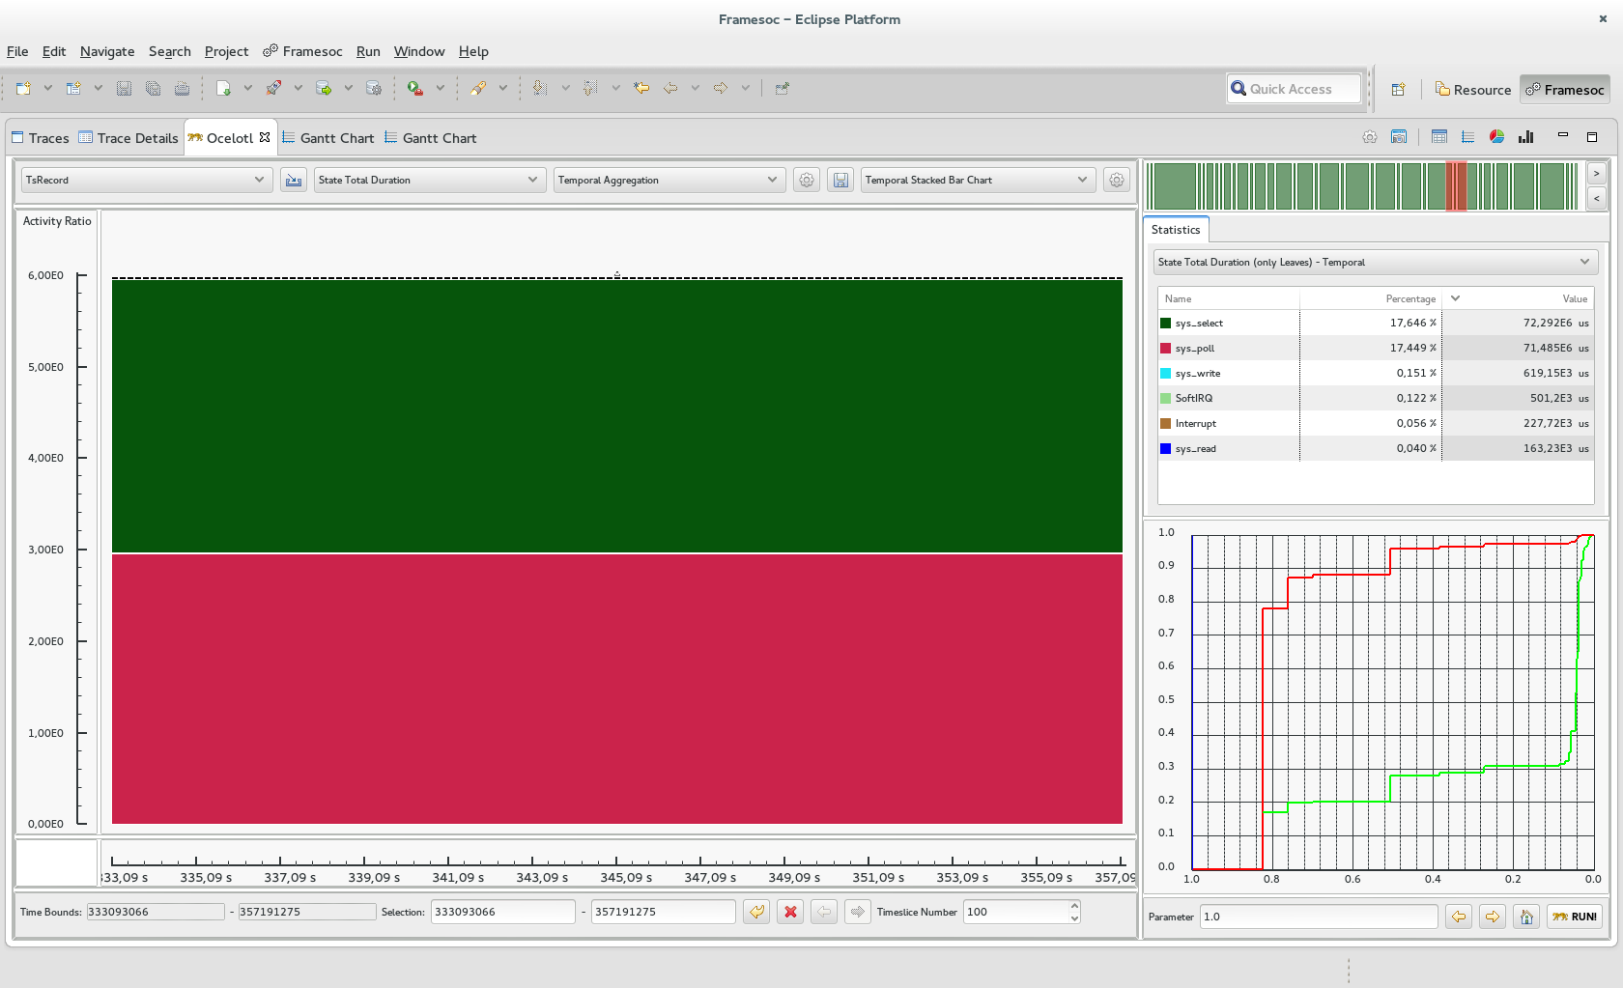
Zoom p=1

Slide 88
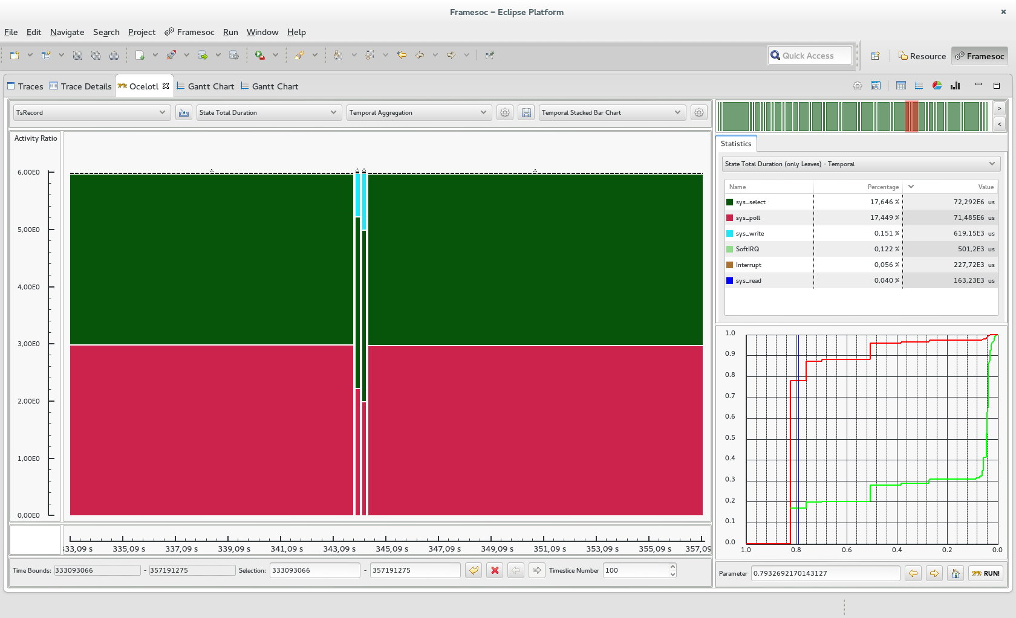
Zoom p=0.79

Slide 89
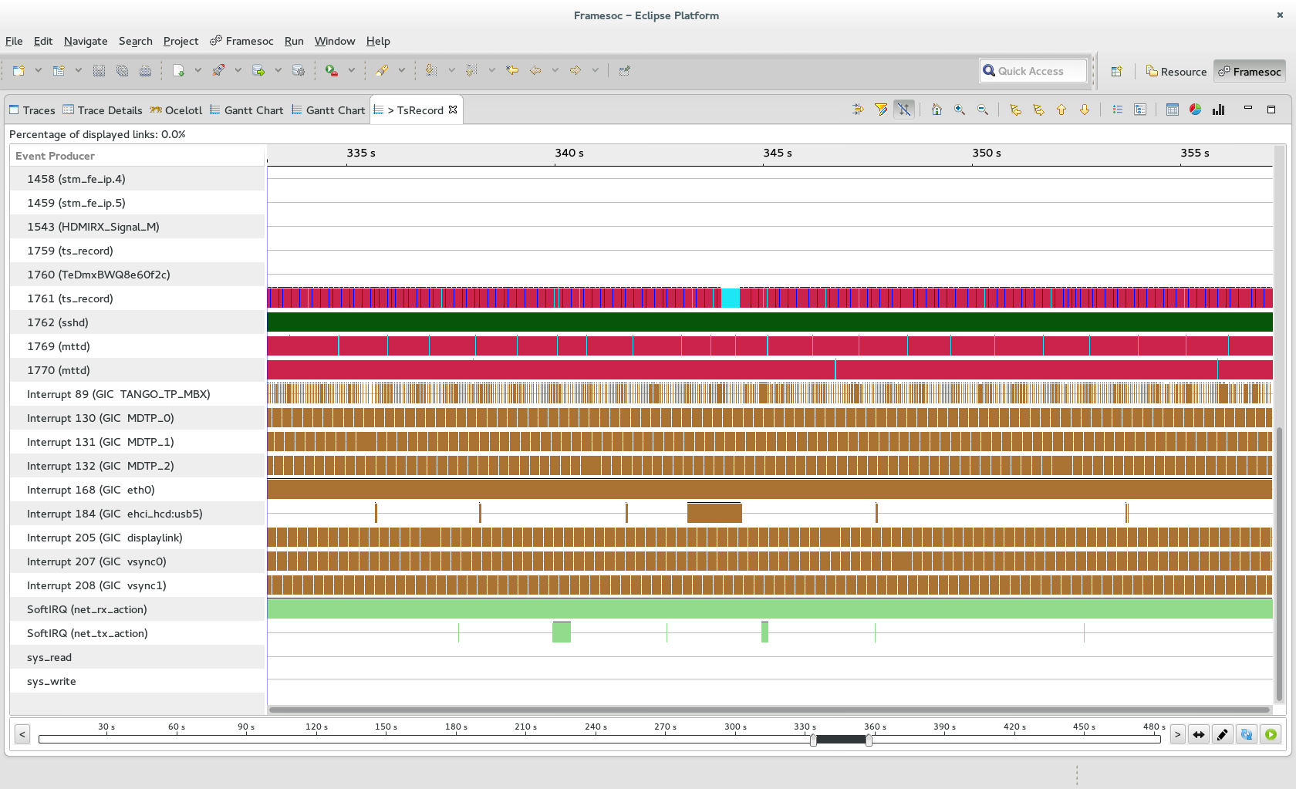
Space-time diagram

Slide 90
Space-time diagram
sys_write() blocked
Writing on USB disk

Slide 91
Influence of the hierarchy
Hardware components
Site
Clusters
Nodes
Cores
Processes
Software components
Notes:
-> justification slide 47, avant la transition

Slide 92
Influence of the hierarchy
Hardware components
Site
High bandwidth
Low bandwidth
Clusters
Nodes
Cores
Threads
Software components
Notes:
-> justification slide 47, avant la transition

Slide 93

Influence of the hierarchy
Hardware components
Site
Other user
Clusters
Resource
sharing
Nodes
Cores
Processes
Software components
Notes:
-> justification slide 47, avant la transition

Slide 94
Debugging this application is difficult !
Complexity:
100~1000 million operations/second
30 images/second
~10 million operations/image
Trace characteristics
82 second duration
258,519 events
12.7 MB
482 second duration
1,642,033 events
83.3 MB
Notes:
Mettre juste après la vidéo (gantt chart juste après…)
Question? Où est ce que je trouve le problème?
Gantt Krainry
Revenons au Gantt classique
Refaire explication, voici comment on abouti au diagramme

Slide 95
How to find the sources of our perturbations?
Only 20 000 events !
Notes:
Discours doit être net
Comment/pourquoi c’est difficile
Ici: <20000 events
-> après: on veut quand même spatiotemporel/temporel, mais besoin d’abstraction
Recouper fonctions? Intervalle de temps un peu plus grand
Un seul slide sur trois problèmes, bien identifiés, et y revenir plus tard
Expliquer comment on a résolu ces problèmes (donner un nom)

Slide 96







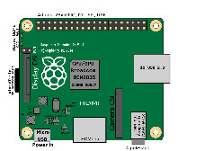
Analysis flow
Embedded
Complex system/
application
Parallel
Trace
Statistics
A
Automatic
approach
Analysis technique
Visualization
Source code
Problem solving
System/
Platform
Notes:
Intéressant
Titre : analysis flow
Manque? Réagir sur le sys
Ex: améliorer code, changer platform, etc.
Objectif : aider le dev a mieux appréhender l’exec à travers outils adpatés
Complex sys : je vais me restreindre à…
Rajouter système observé

Slide 97
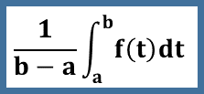
Choice of the metrics
Sum of state durations
Event occurrences
Average state duration
Variable mean
Time slice
Time slice
Time slice
Time slice
a
b
d1 + d2 + p1*d3
1 + 1 + 1
d1 + d2 + p1*d3
d1+d2+p1*d3
3
(d1+d2+p1*d3)/3
$$\frac{1}{b−a}\int_{a}^{b}{f\left(t\right)dt}$$

Slide 98
Compute best cuts: naive approach
1
2
3
Microscopic Model
Spatial aggregation
1
2
3
Evaluation
Recursion
Evaluation
Recursion
Evaluation
[D., Lamarche-Perrin, Schnorr et al., CLUSTER 2014]
Notes:
Virer commentaires à gauche
Pour trouver la meilleure partition ensemble totale
Essayer

Slide 99
Compute best cuts: naive approach
1
2
3
Microscopic Model
Spatial aggregation
1
2
3
Evaluation
Recursion
Evaluation
Which cut provides the highest pIC?
Recursion
Evaluation
Notes:
Virer commentaires à gauche
Pour trouver la meilleure partition ensemble totale
Essayer

Slide 100
Compute best cuts: naive approach
1
2
3
Microscopic Model
Spatial aggregation
1
2
3
Evaluation
Recursion
We need to compute the pIC recursively
Evaluation
Recursion
Evaluation
Notes:
Virer commentaires à gauche
Pour trouver la meilleure partition ensemble totale
Essayer

Slide 101
Compute best cuts: naive approach
1
2
3
Microscopic Model
Spatial aggregation
1
2
3
Evaluation
Recursion
Evaluation
Recursion
Which cut provides the best pIC?
Evaluation
Notes:
Virer commentaires à gauche
Pour trouver la meilleure partition ensemble totale
Essayer

Slide 102
Best Cut Algorithm: dynamic programming
1
2
3
Save the intermediate results
Microscopic Model
Spatial aggregation
1
2
3
Avoid redundant evaluation
Evaluation
Recursion
Evaluation
Recursion
Evaluation
[D., Lamarche-Perrin, Schnorr et al., CLUSTER 2014]
Notes:
Attention aux unavoidable redundancy

Slide 103
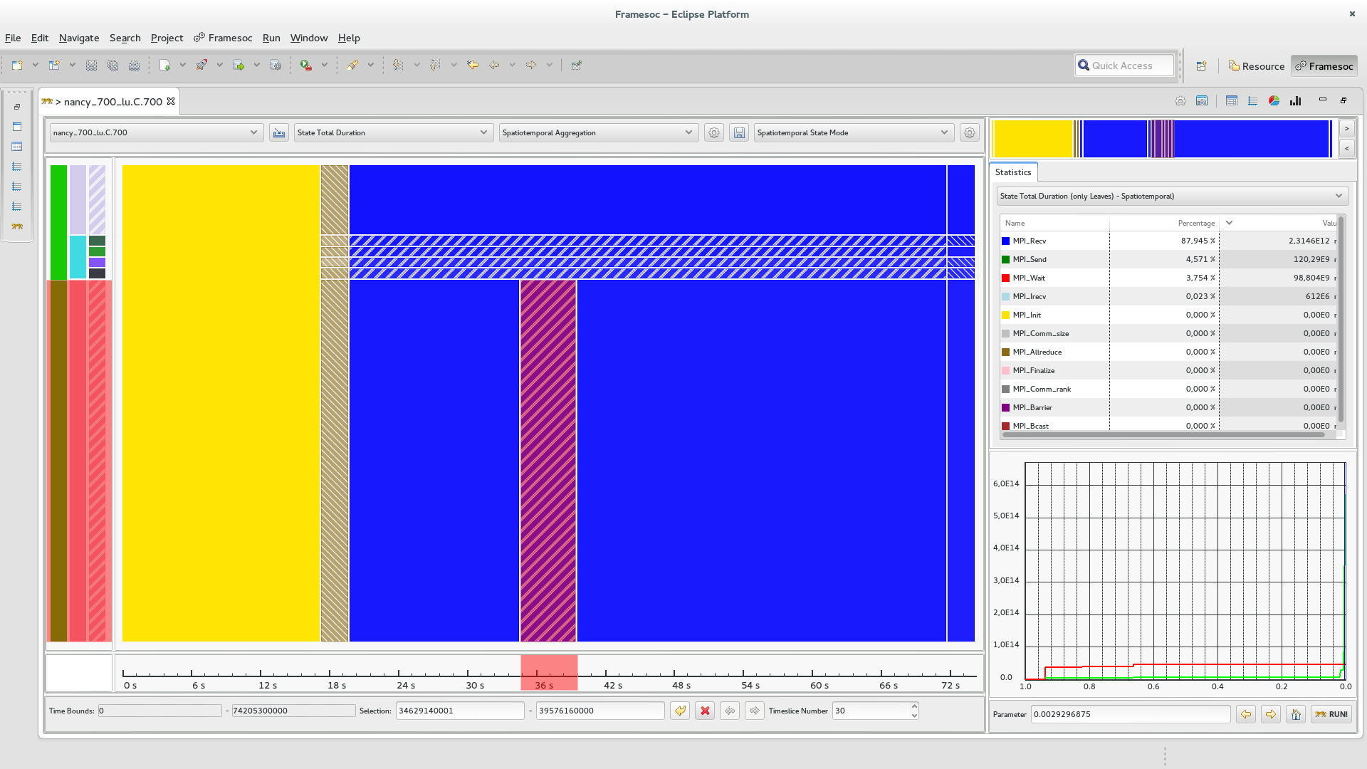
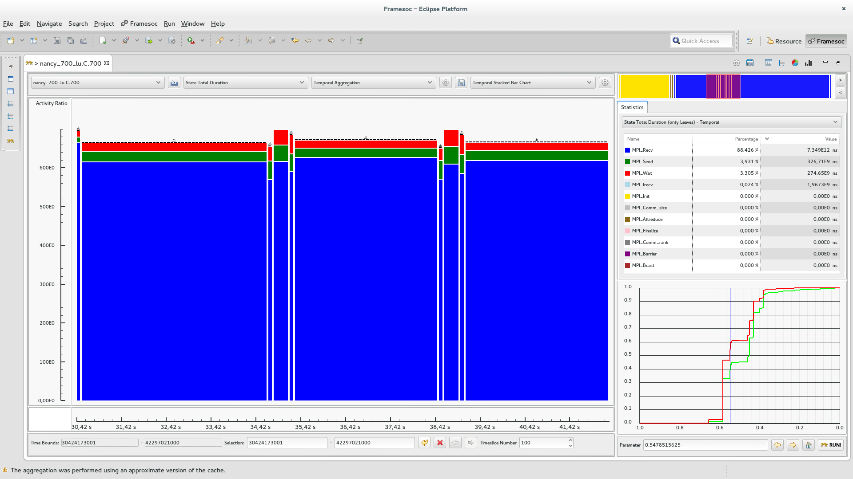
Constrained zoom
[D., Corre, Schnorr et al., IPTW14]
Notes:
Mécanisme de sélection -> groupes agrégeables

Slide 104
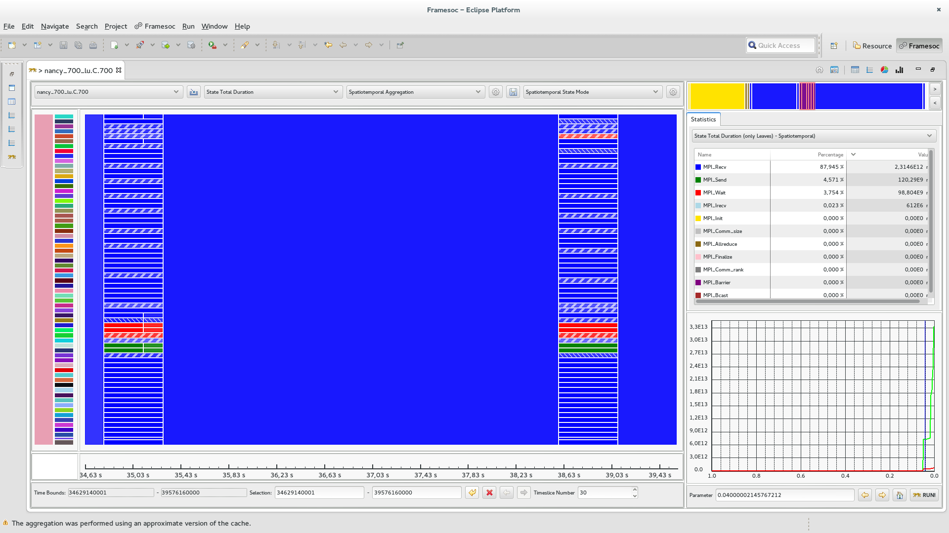
Constrained zoom
Keep track of the context
[D., Corre, Schnorr et al., IPTW14]
Notes:
Rappeler Overview

Slide 105
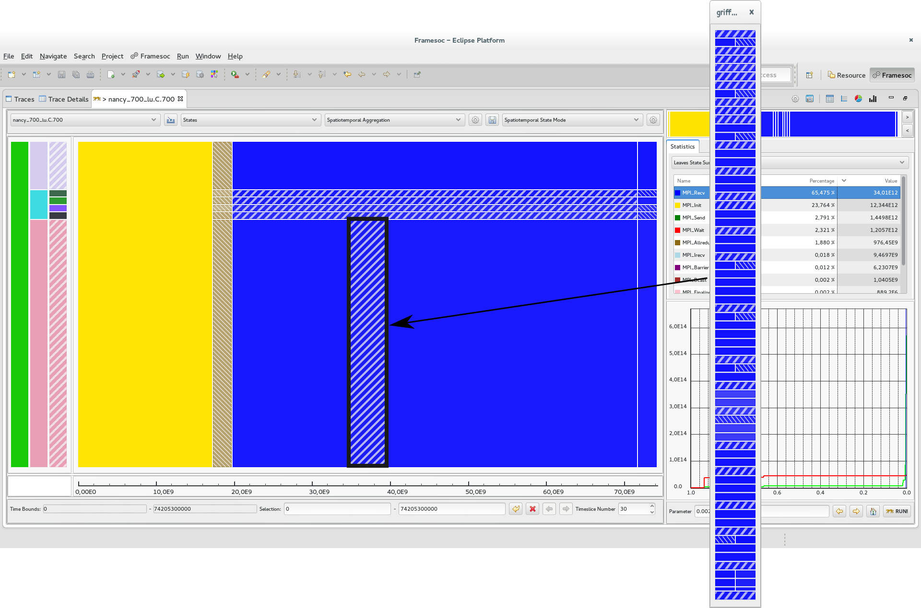
Content of visual aggregates
[D., Corre, Schnorr et al., IPTW14]
Notes:
Attention à la différence entre zoom et ça: ex: changement tranche de temps

Slide 106
In practice…
Real traces:
Up to 12 GB (218 millions of events)
Without cache: ~5 minute preprocess
With cache: ~20 second preprocess
Synthetic traces:
Up to 68 GB (2 billions of events)
Without cache: ~20 minute preprocess
With cache: a few minute preprocess
Notes:
Pas fondamental

Slide 107



Reusability/Extendability
LGPL
Generic
Trace analysis tools
Other domains
New metrics
New aggregations
EPL
New visualizations
Other domains
Ocelotl modules
Not associated with
a particular format
EPL
Can be integrated in
other environments
Ocelotl

Slide 108
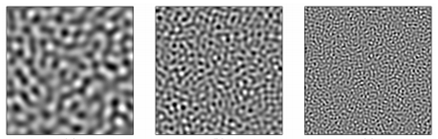
Thank you for your kind attention
Scaling interactivity
Extendability/Reusability
Visual Information
Space structure

Slide 109
Forbidden Aggregates
s1
Sa
s2
Hierarchy $ℋ(S)$
s3
S
s4
Sb
s5
t1
t2
t3
t4
t5
Time (discrete)
Notes:
Virer 53/54
Utiliser ce schéma pour expliquer algo qui est séquence coupe spatiale et temporelle

Slide 110
Stacked bar chart visual aggregation
minimal height
blue + orange event type
total height < minimal height
blue event type
height < minimal height
blue + orange event type
individual height < minimal height
total height > minimal height
Decrease available height
[D., Schnorr et al., RR-8524, Inria]

Slide 111
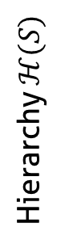
Visual aggregation
s1
Sa
s2
Hierarchy $ℋ(S)$
s3
S
s4
Sb
s5
Decrease available height
[D., Lamarche-Perrin, Schnorr et al., CLUSTER 2014]
Notes:
Rajouter la hiérarchie
Retravailler un peu le discours
D’abord A, puis B, sur deux slides différents/séparer concepts

Slide 112
Visual information
Procedural Textures
[Holten’s master thesis]
Notes:
Appel à la communauté infovis

